Slide 1
Ausgewählte Kapitel „Power Electronics“ – Prof. Dr.-Ing. Rainer Uhler
Abgabe der Simulationsergebnisse
Tim Spilak 203864
Wintersemester 2023/24

Slide 2
Inhalt
Teil a)
Theorie der PWM-Generierung
Simulationsergebnisse Phase disposition (PD)
Simulationsergebnisse Phase opposition disposition (POD)
Teil b)
Simulationsergebnisse Netzfreundliche Einspeisung PD
Simulationsergebnisse Netzfreundliche Einspeisung POD

Slide 3
Teil a)
Ansteuerung mit PD und POD

Slide 4
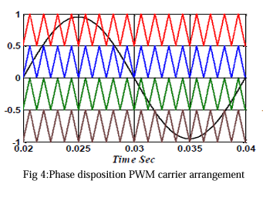
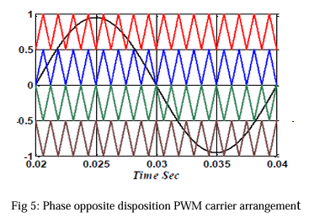
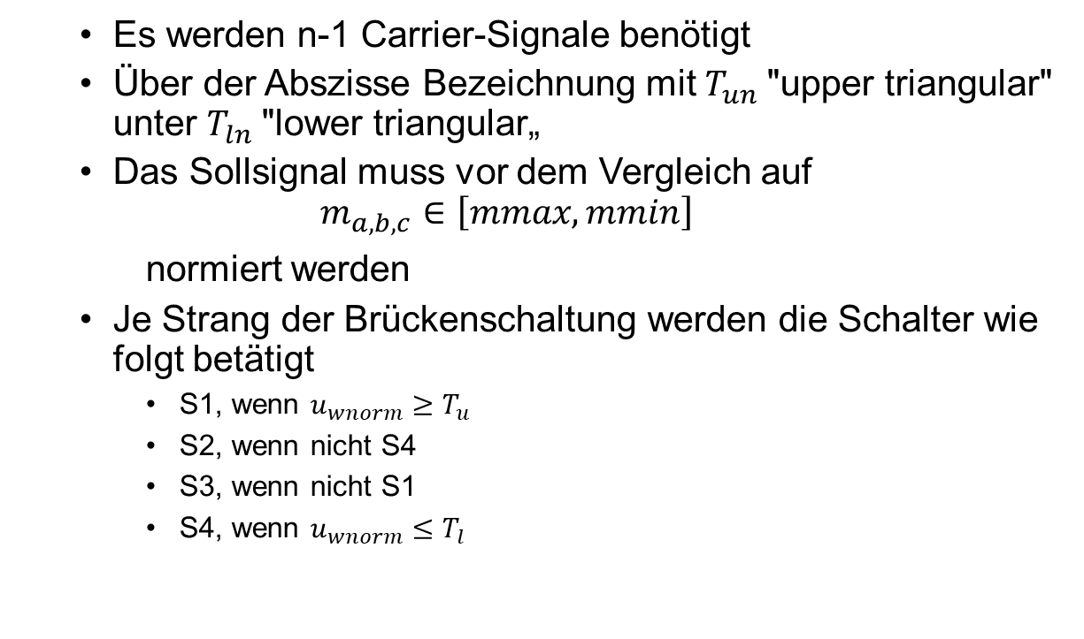
Theorie der PWM-Generierung
Es werden n-1 Carrier-Signale benötigt
Über der Abszisse Bezeichnung mit $T_{un}$"upper triangular" unter $T_{ln}⁡$"lower triangular„
Das Sollsignal muss vor dem Vergleich auf
$$m_{a, b, c}∈\left[mmax, mmin\right]$$
normiert werden
Je Strang der Brückenschaltung werden die Schalter wie folgt betätigt
S1, wenn $u_{wnorm}≥T_{u}$
S2, wenn nicht S4
S3, wenn nicht S1
S4, wenn $u_{wnorm}≤T_{l}$
Bildquelle: http://www.ijareeie.com/upload/2015/july/52_PD-PWM-1.pdf [abgerufen am 08.01.2024]

Slide 5
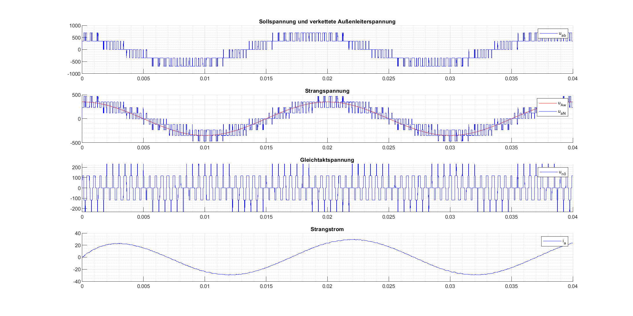
Simulationsergebnisse Phase disposition (PD)

Slide 6
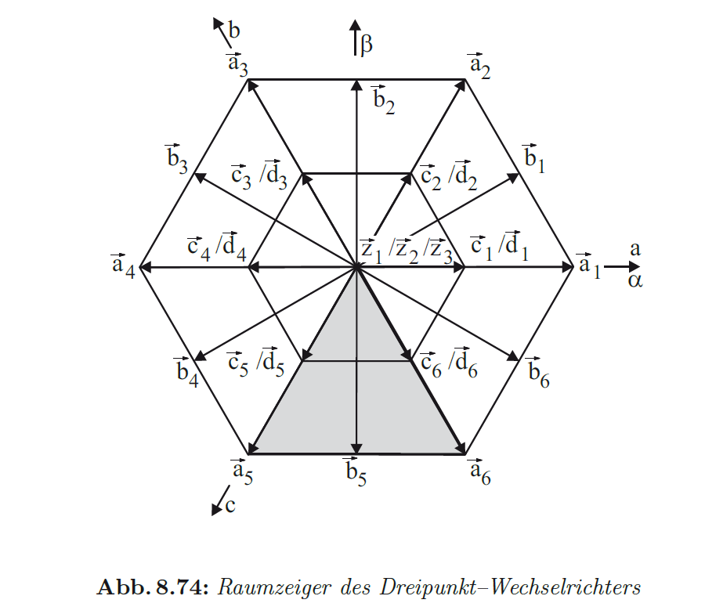
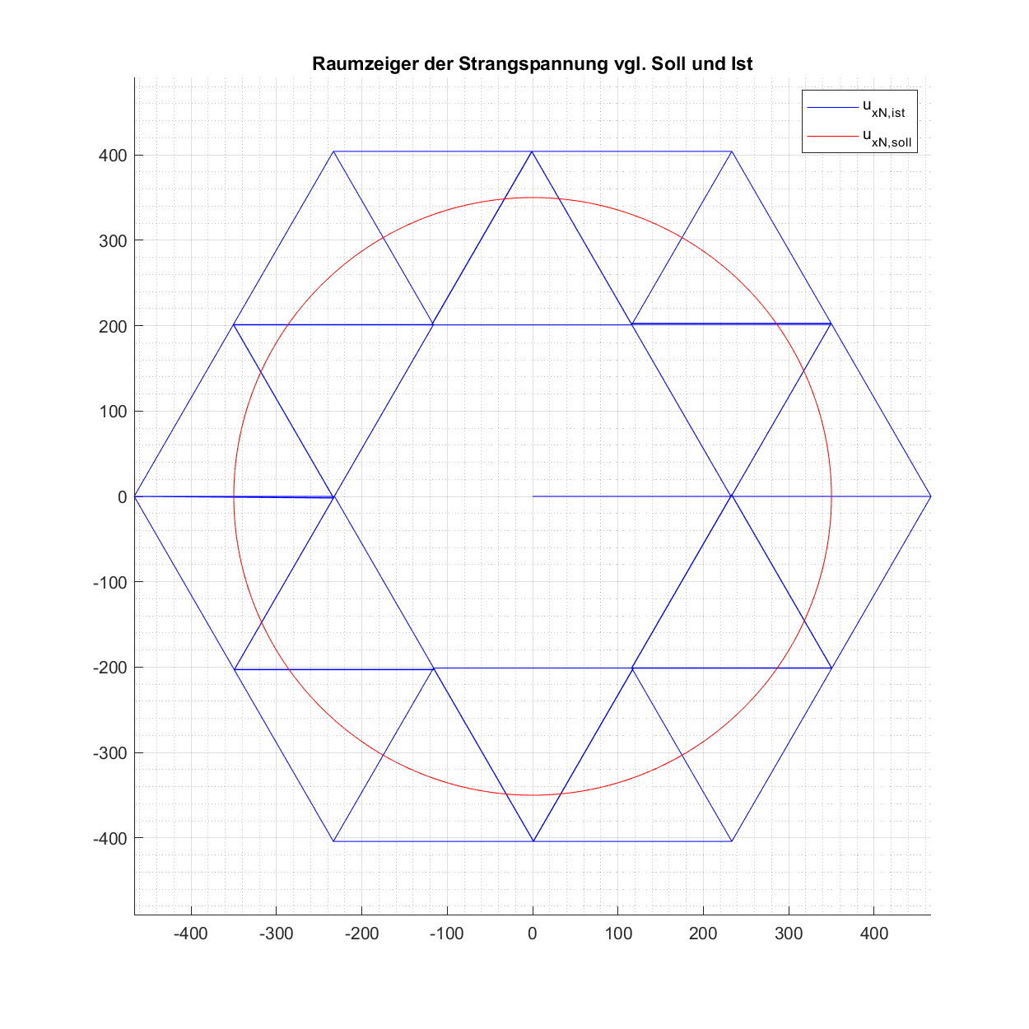
Simulationsergebnisse Phase disposition (PD)
Bildquelle: Schröder Dierk, Leistungselektronische Schaltungen, Springer Verlag, ISBN 978-3-642-30104-9 (eBook) (Seite 725)

Slide 7
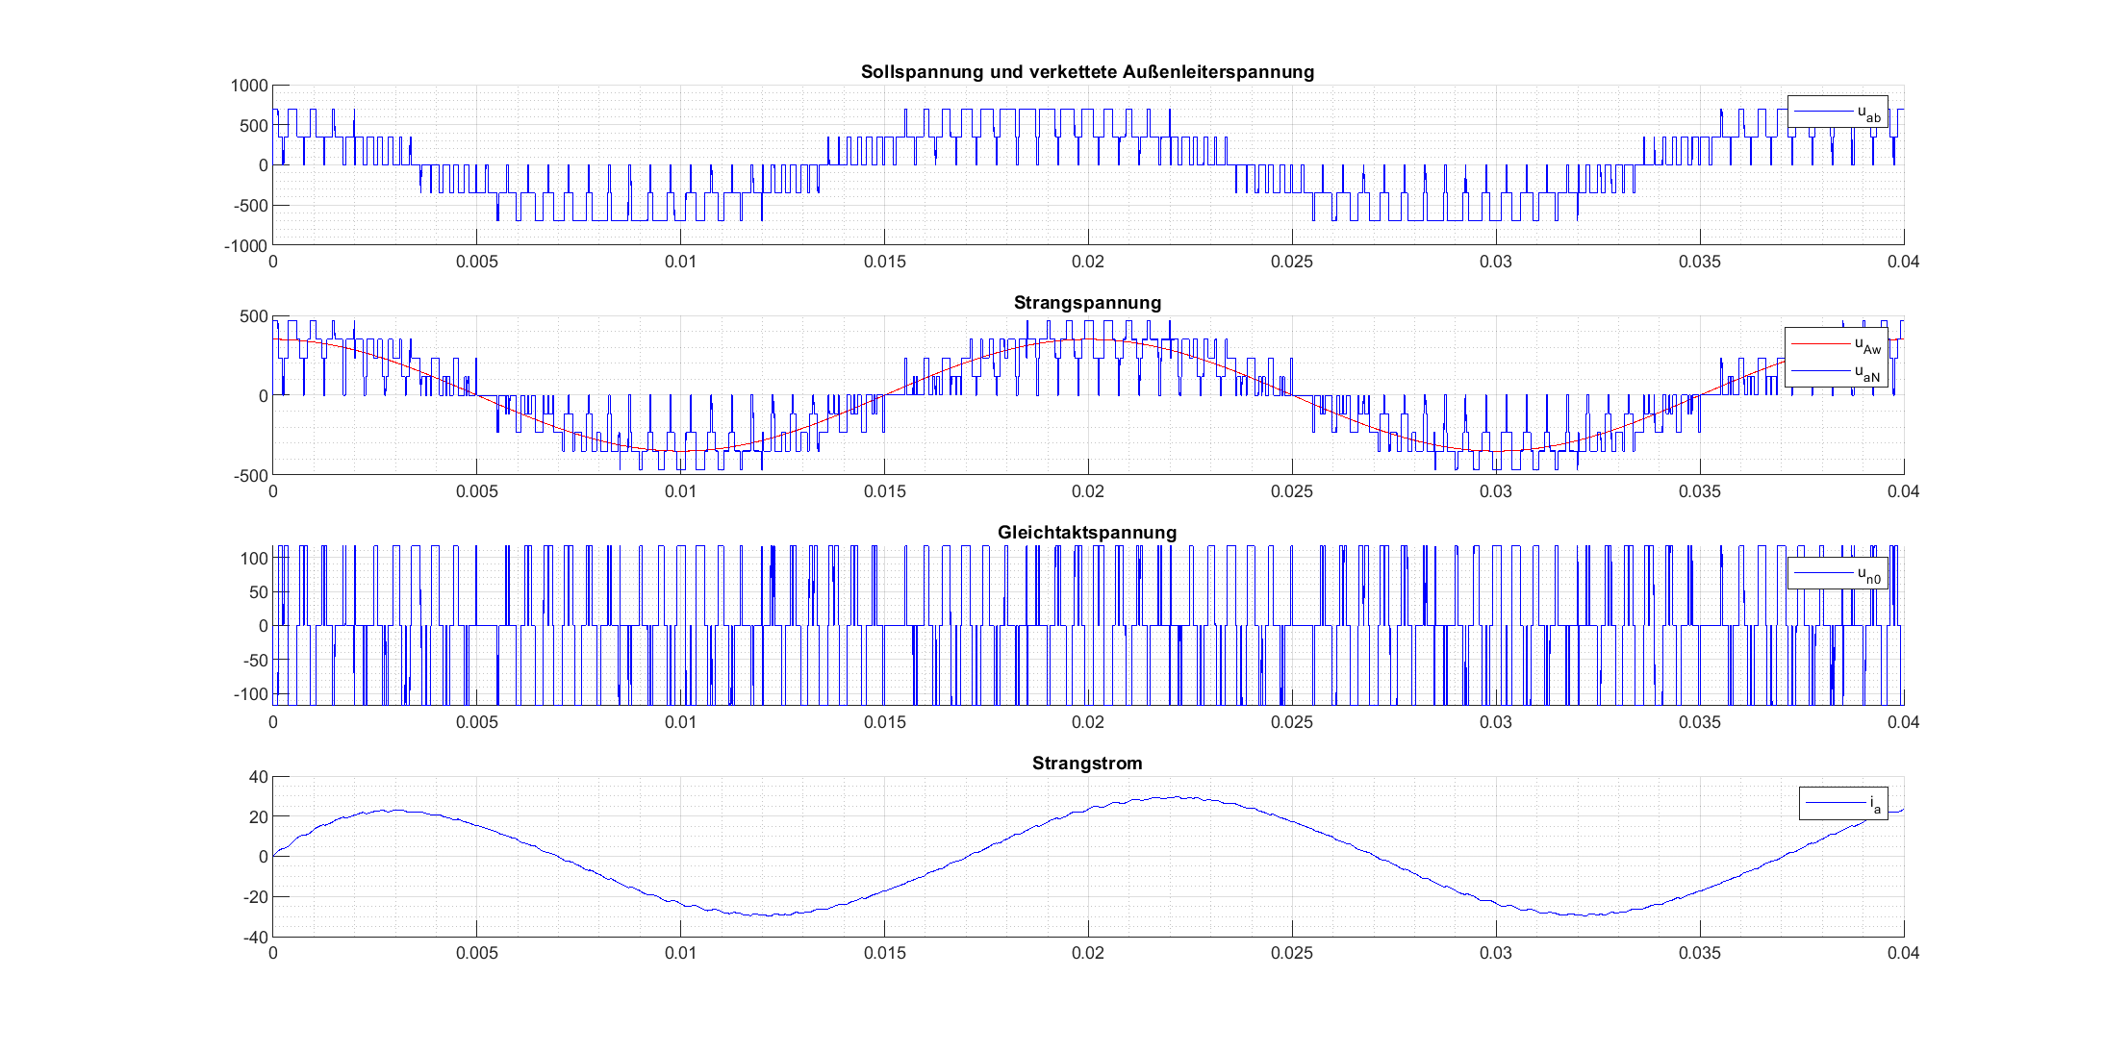
Simulationsergebnisse Phase opposition disposition (POD)

Slide 8
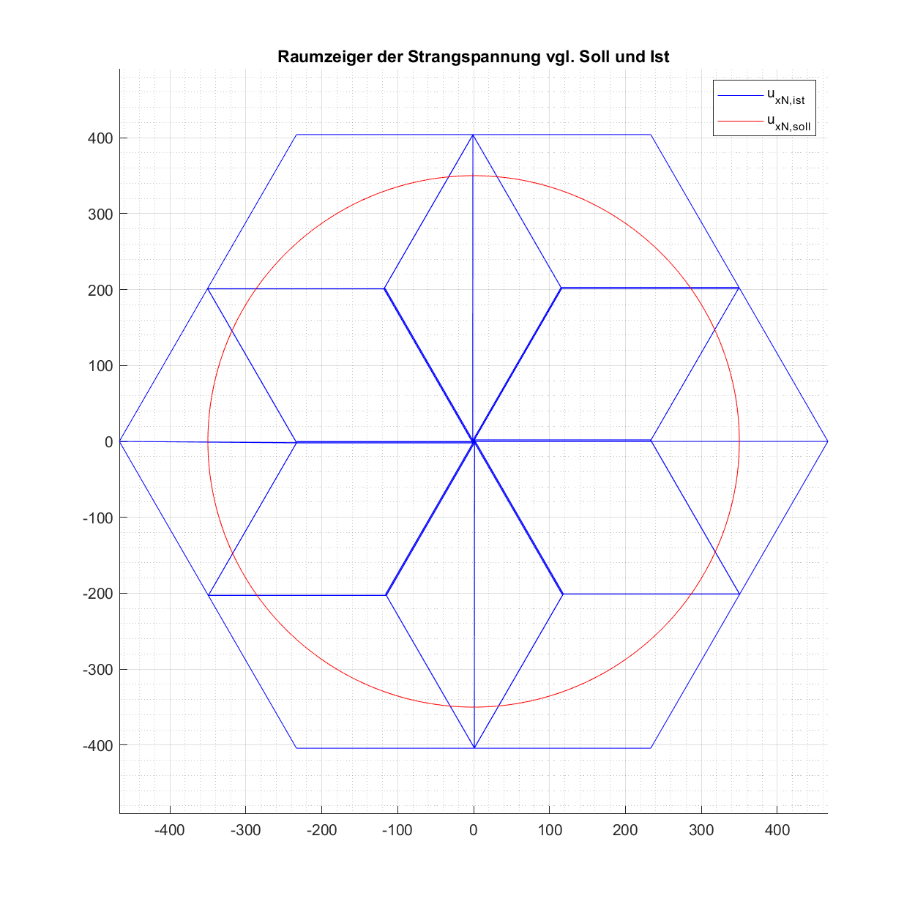
Simulationsergebnisse Phase disposition (POD)
Bildquelle: Schröder Dierk, Leistungselektronische Schaltungen, Springer Verlag, ISBN 978-3-642-30104-9 (eBook) (Seite 725)

Slide 9
Teil b)
Netzfreundliche Einspeisung

Slide 10
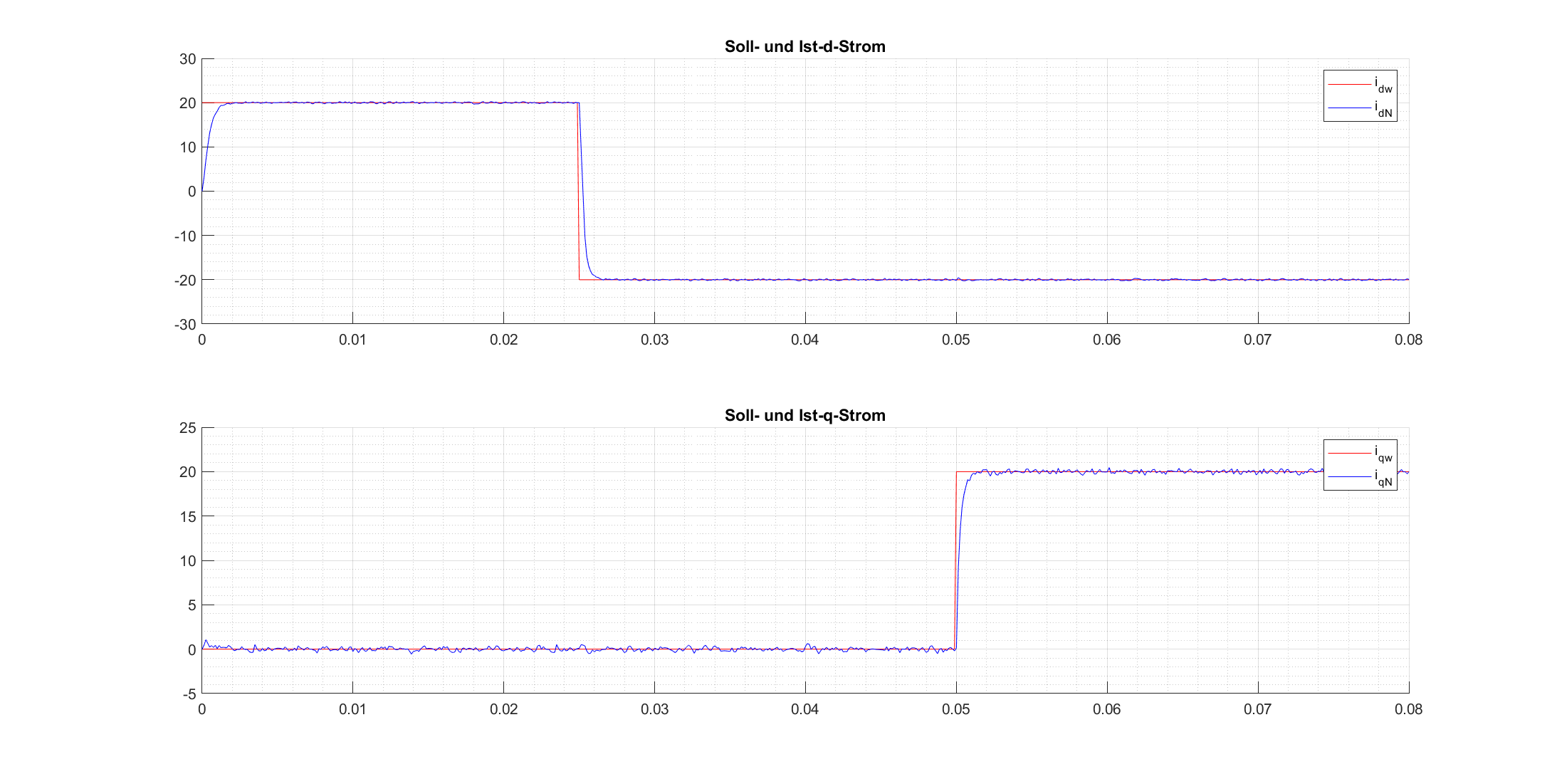
Simulationsergebnisse Netzfreundliche Einspeisung PD (I)

Slide 11
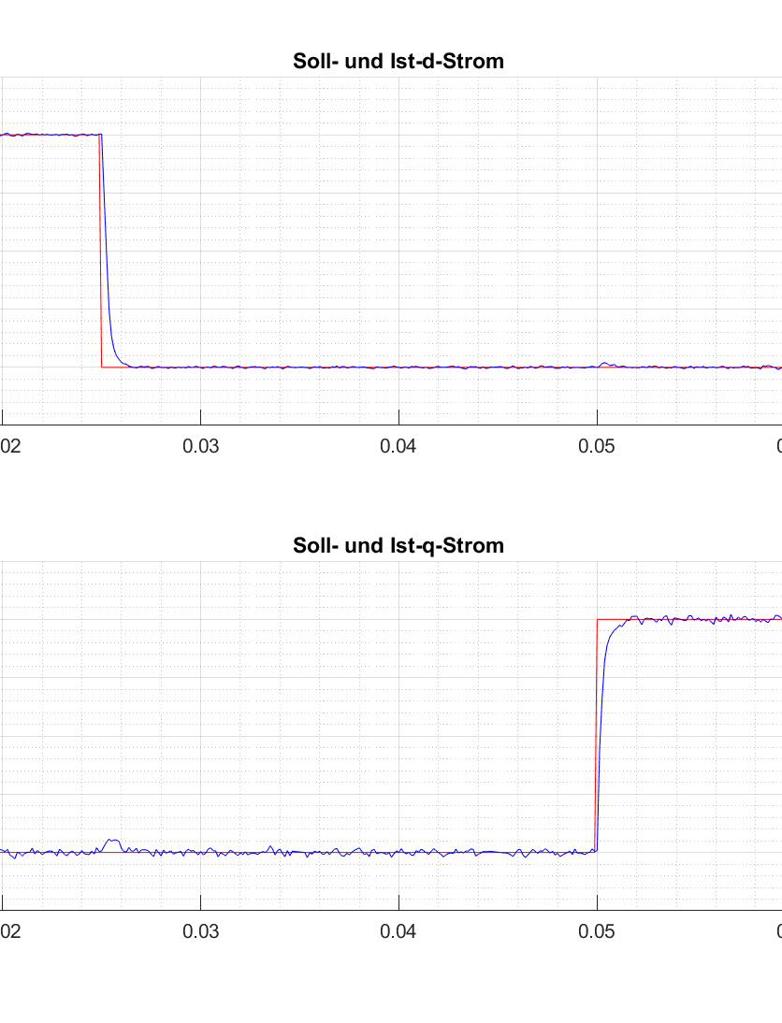
Simulationsergebnisse Netzfreundliche Einspeisung PD (I)
Mit Entkopplung
ohne Entkopplung

Slide 12
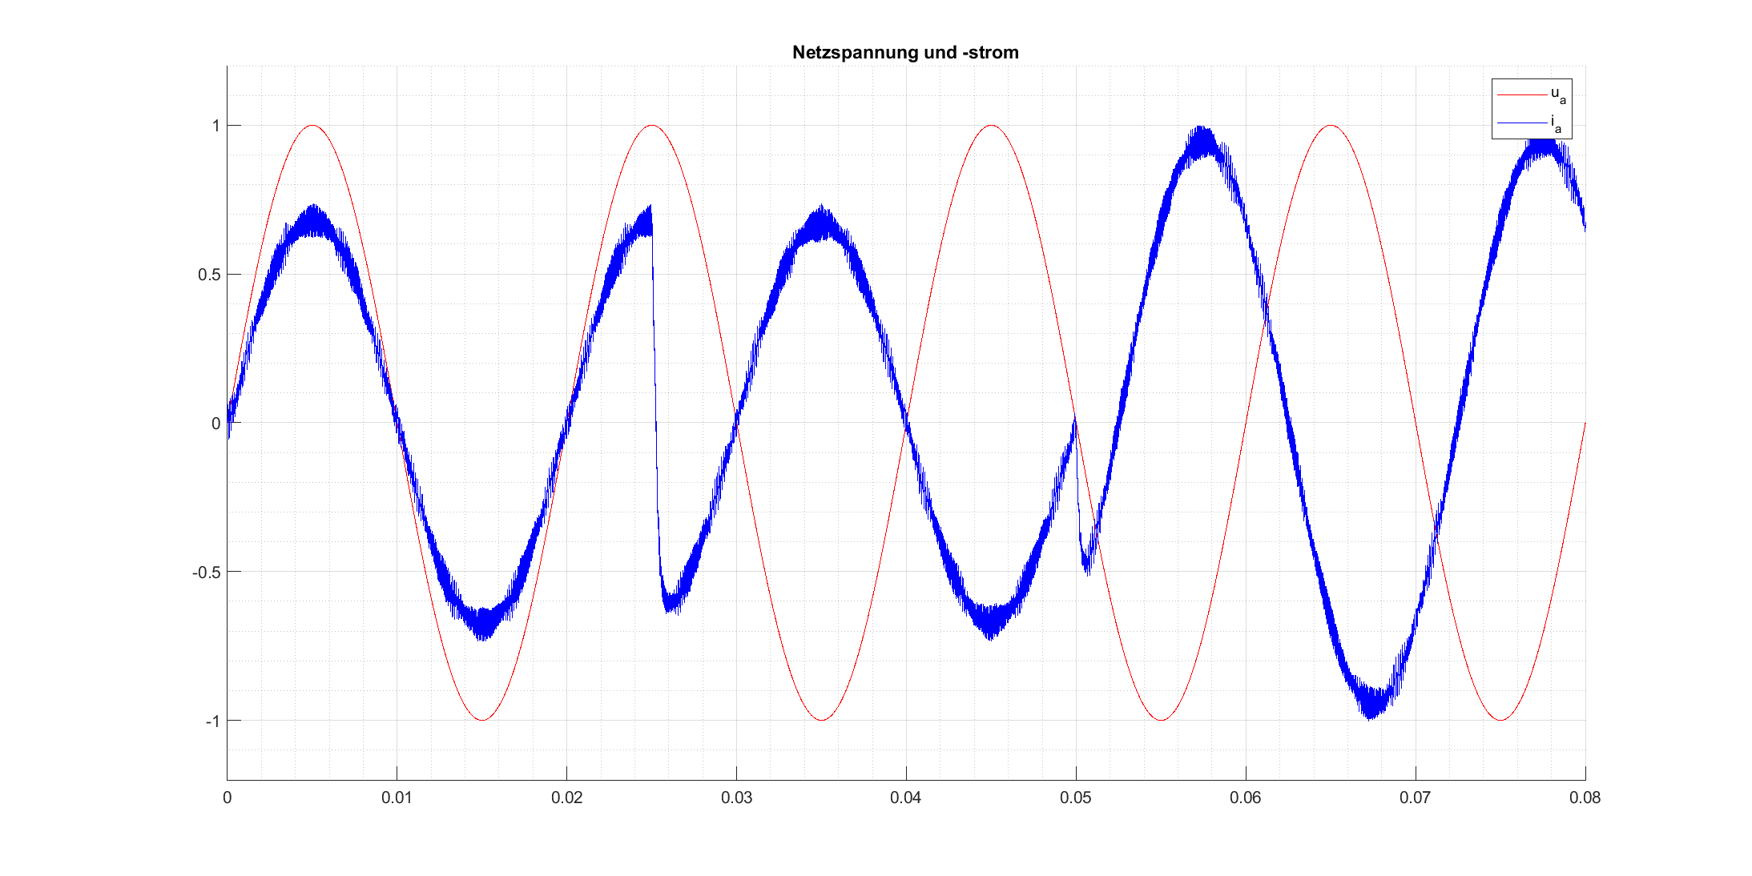
Simulationsergebnisse Netzfreundliche Einspeisung PD (II)

Slide 13
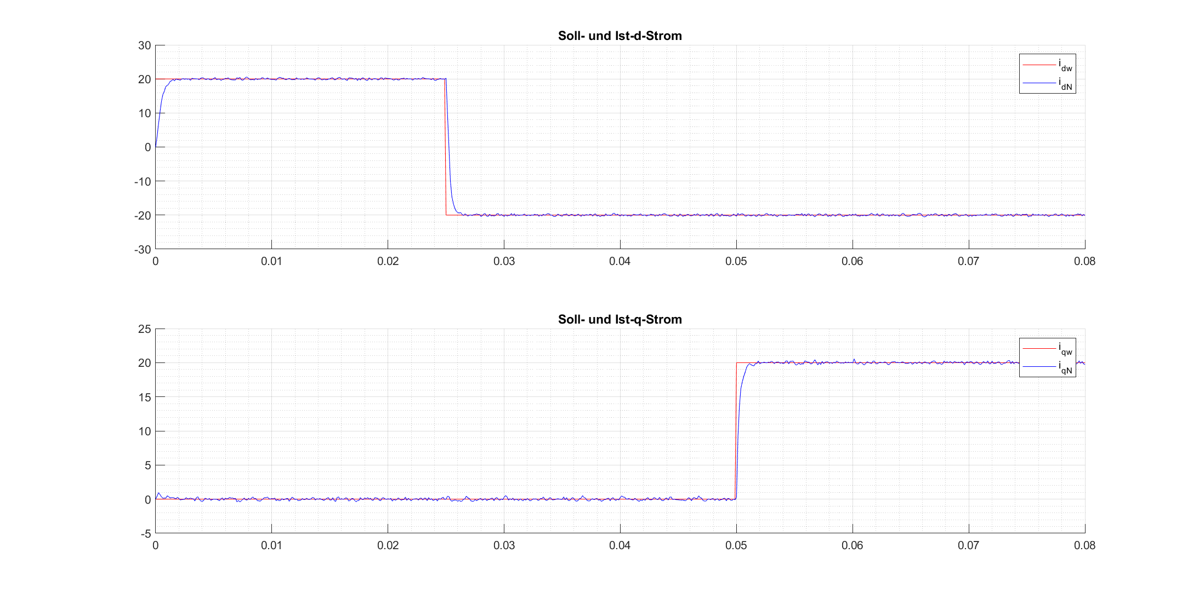
Simulationsergebnisse Netzfreundliche Einspeisung POD (I)

Slide 14
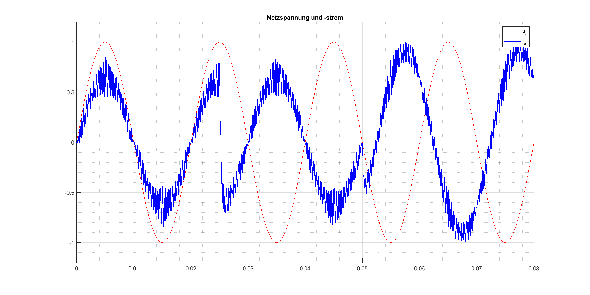
Simulationsergebnisse Netzfreundliche Einspeisung POD (II)

